Slide 1



VIP六大步法
V I P 手把手
六大步法
i 系统 手把手

Slide 2

VIP六大步法
i系统 - 手把手 （学 。做 。 教）
人
盯
人
学+做
教练
手把手
三皇冠
做＋教
VIP
学+做
VIP
手把手
做＋教
学+做
创业家
手把手
创业家
做＋教
消费商
消费商
手把手
消费者
i 系统 手把手

Slide 3
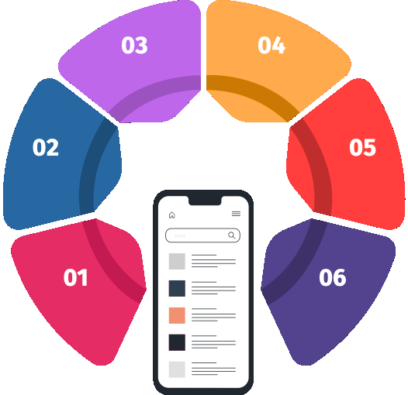
VIP六大步法
推荐流程
推荐五大心结
行动前准备
跟进辅导
目标定位
从B到Ａ角色
i 系统 手把手

Slide 4

VIP六大步法
一、目标定位
01
建立团队
02
建立6家分店
i 系统 手把手

Slide 5
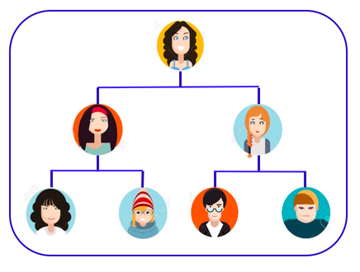
VIP六大步法
6x分店计划
<USD $10000
<USD $18000
20消费商
2800 USD
<USD $41000
富三代家族企业
  第一代人先改写命运
  家族三代的健康保障
  三代人的持续高收入
７level
i 系统 手把手

Slide 6

VIP六大步法
二、行动前准备
准备好自己
  心态（推荐）
  主打市场（职业+年紀）
  说事业故事（自己，上级，教练）
  熟悉推荐流程
i 系统 手把手

Slide 7
VIP六大步法
二、行动前准备
准备工具～
  列名单
  客户接触表
  线上曝光、线下客户接触
  会邀约（借力）
i 系统 手把手

Slide 8

VIP六大步法
三、推荐流程
01
04
曝光
展示说明
02
05
取得信任
异议处理
03
06
建立需求
缔结成交
i 系统 手把手

Slide 9

VIP六大步法
四、推荐五大心结
01
04
我不会
没口才
02
05
没时间
没兴趣
03
没人脉
i 系统 手把手

Slide 10

VIP六大步法
五、跟进辅导
2：跟进的对象
• 消费商-消费商手把手
• 创业家-创业家手把手
i 系统 手把手

Slide 11
VIP六大步法
五、跟进辅导
3：跟进辅导三动作
• 跟进消费商4大步法/创业家6大步法
• 清楚每个步法的用意
• 指导操练与验收
i 系统 手把手

Slide 12
VIP六大步法
五、跟进辅导
5：五项原则
• 生活关怀
• 因材施教
• 以身作则
• 勇于纠正
• 按部就班
i 系统 手把手

Slide 13

VIP六大步法
六、从B到Ａ角色
心态升级
从『兼差』到『专职』
  责任感
  主动学习
  成为榜样
i 系统 手把手

Slide 14
VIP六大步法
六、从B到Ａ角色
专业升级
从『分享者』到『讲解者』
  产品知识
  故事力
  工具力
i 系统 手把手

Slide 15
VIP六大步法
六、从B到Ａ角色
行动升级
从『自己做』到『带人做』
  落实基本功
  复盘能力
  带人心法
i 系统 手把手

Slide 16
VIP六大步法
推荐流程
推荐五大心结
行动前准备
跟进辅导
目标定位
从B到Ａ角色
i 系统 手把手

Slide 17

VIP六大步法
落地VIP六大步法的方法
VIP自己
-背PPT、看上级操作运作流程、自己会做
教练
-落实每月把脉，回报，验收
i 系统 手把手

